Slide 1
Bibliothèque numérique
Coraline bouri – Alice pottier – camille leuregans – audrey stephan melody galmiche
Notes:
Alice

Slide 2
sommaire
Le concept
La gestion de projet
Une organisation agile
Les users stories
Notre organisation : MOSCOW
Exemple de sprint
Les issues
La modélisation
Schéma d’architecture
Diagramme de séquence
Exemple d’un cycle pour une user storie
Les tests et le développement
Exemple de cycle pour un test
Les tests
Espresso
Travis
Démonstration sur GitHub
Notes:
Alice

Slide 3
Le concept
« Est-ce que j’ai ce livre … ? »
Application Android
Avec un scan de code barre
Vérifier si un livre est déjà en notre possession
Gérer sa bibliothèque
Notes:
Melody

Slide 4
La gestion de projet …
Notes:
Coraline

Slide 5

Une organisation Agile
Analyse des besoins → QCM
Organisation en Sprint par semaine → GitHub
Point en début et en fin de séance
Retour sur les problèmes rencontré
Interaction avec GitHub
Méthode MOSCOW → Must, Should, Could et Won’t
Notes:
Coraline

Slide 6
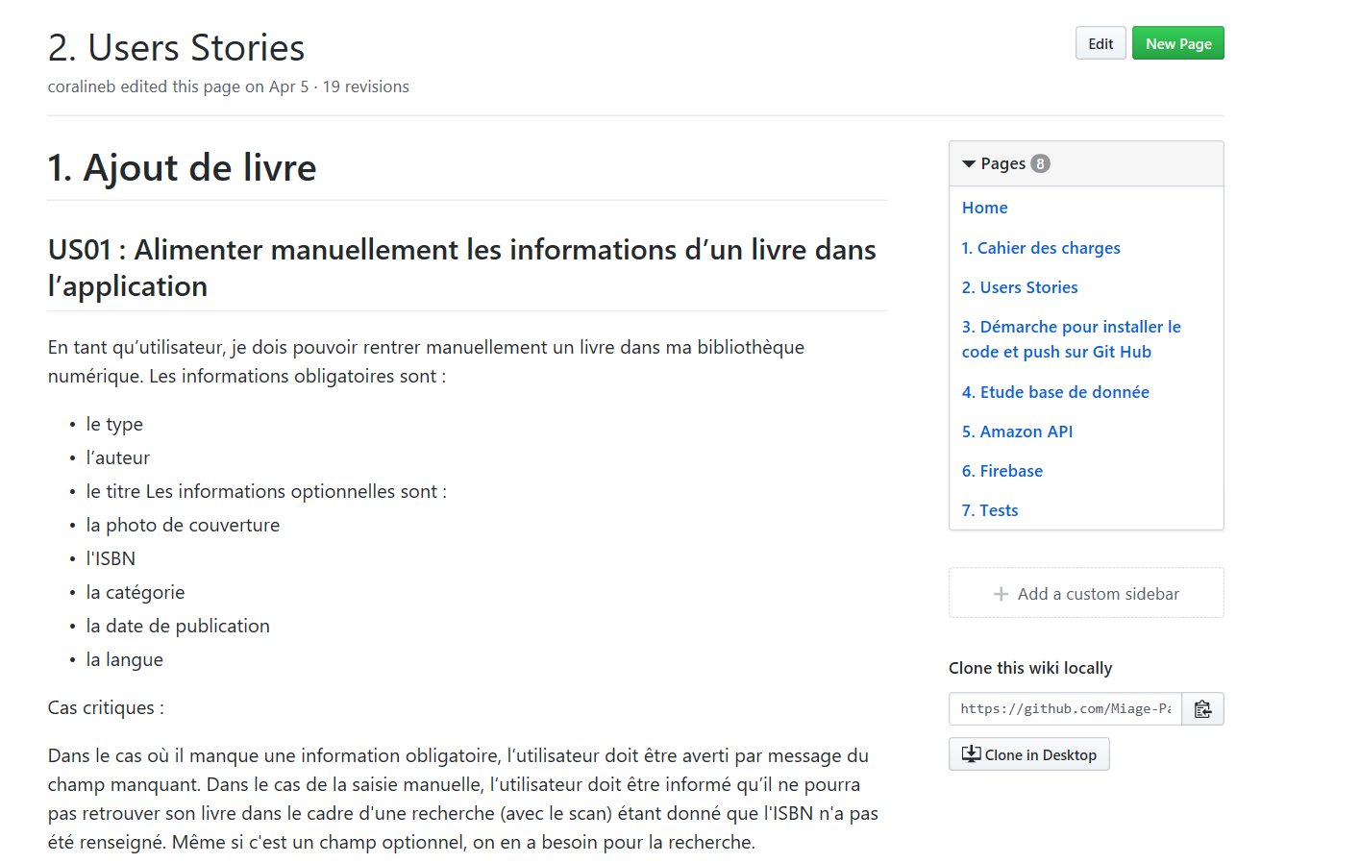
Les users stories
Notes:
Alice

Slide 7
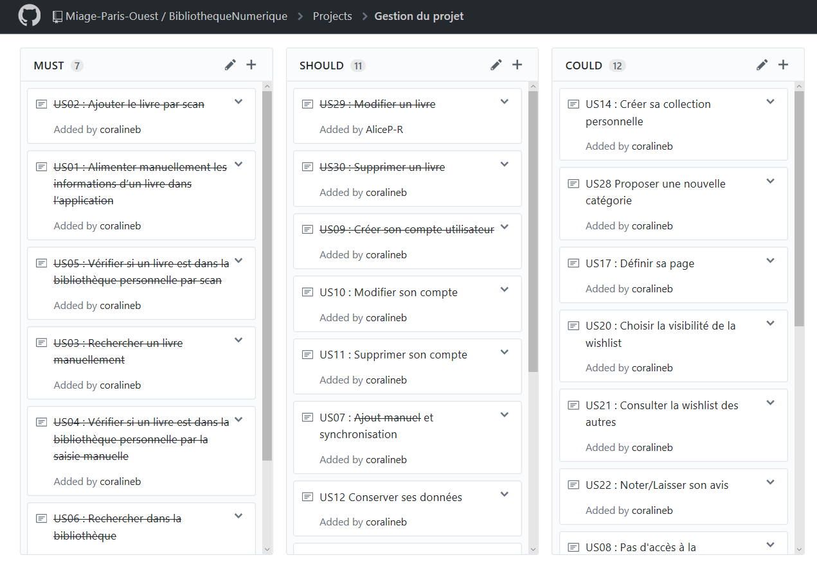
Notre organisation, MOSCOW
100%
73%
3%
Notes:
Coraline

Slide 8
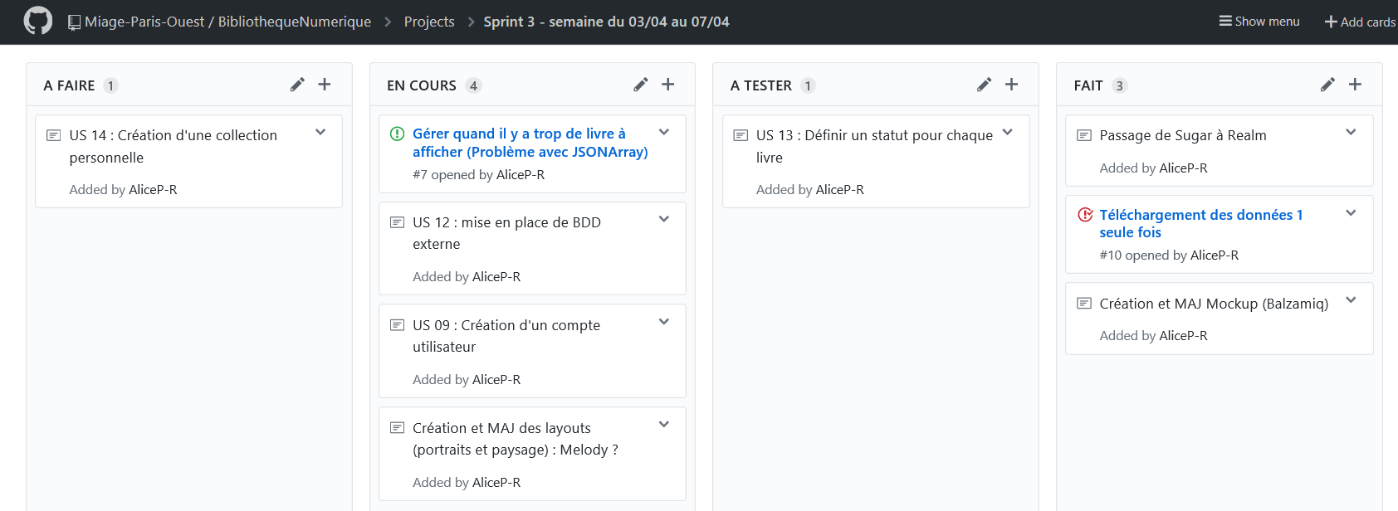
Exemple de sprint
Notes:
Camille

Slide 9
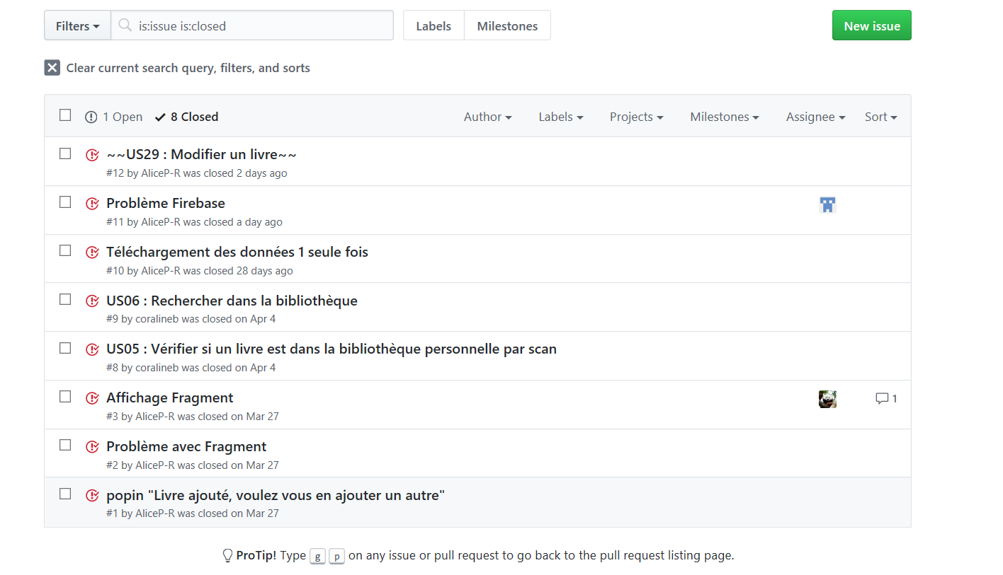
Les issues
Notes:
Audrey

Slide 10
La modélisation …
Notes:
Audrey

Slide 11

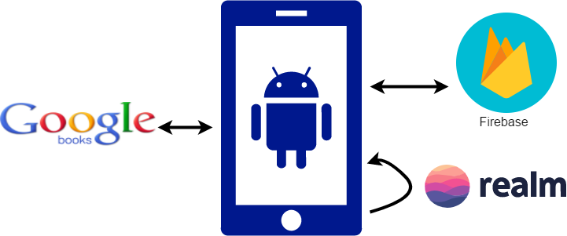
Schéma d’architecture
Notes:
Audrey

Slide 12
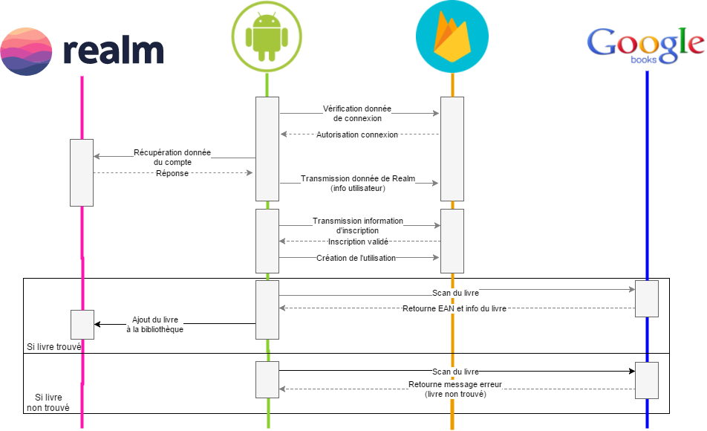
Diagramme de séquence
Notes:
Coraline

Slide 13
Exemple d’un cycle pour une user story
Un sprint
Clôture du sprint
Users stories
Développement des users stories
Clôtures des users stories
Tests sur chaque users stories

Slide 14
Les tests et le développement …
Notes:
Camille

Slide 15


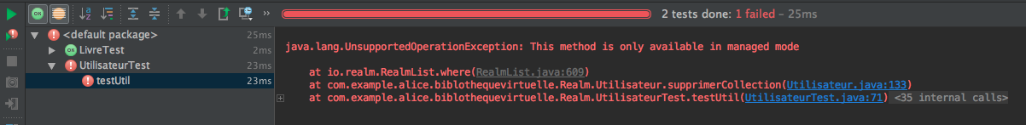
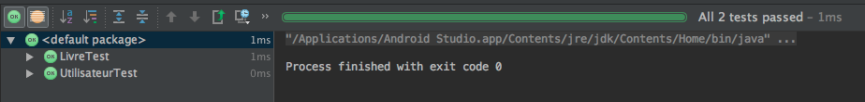
exemple de correction grâce à un test
Notes:
Camille

Slide 16
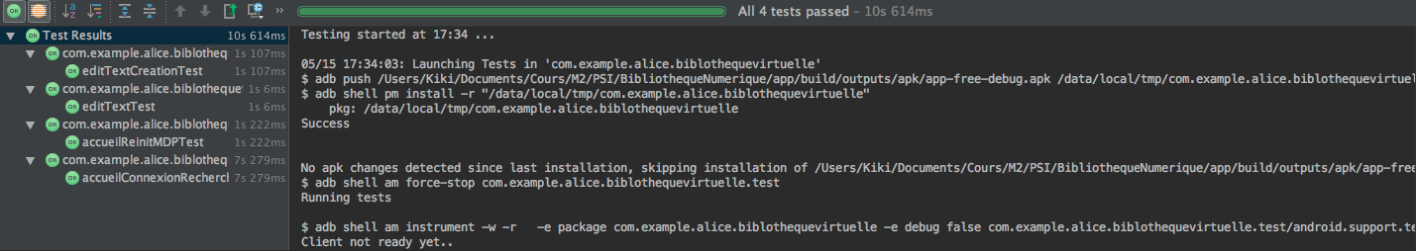
Tests fonctionnels

Slide 17


Les tests
Tests unitaires
Vérification du bon fonctionnement de notre application Android
JUnit
Tests toutes les classes
Couverture du code → coverage
Tests fonctionnels
Validation de notre application sur l’aspect fonctionnel
Tests par fonctionnalité
Notes:
Camille

Slide 18
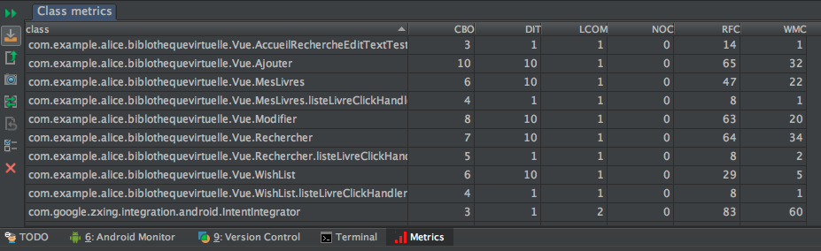
Metrics Reloaded
Analyse du code → Chidamber & Kemerer metrics
Notes:
Plusieurs paramètre d’analyse de code nous on a choisi de regarder Chidamber & kemerer on a vu sur internet qu’il y a 6 différentes de calcul comme le montre le screen
On regarde CBO (Coupling between Object Classes = couplage entre des classes).
On voit qu’il doit être au-dessus de 14 = pas bon
Il existe plusieurs métriques mais on c’est intéressé qu’à celle là

Slide 19
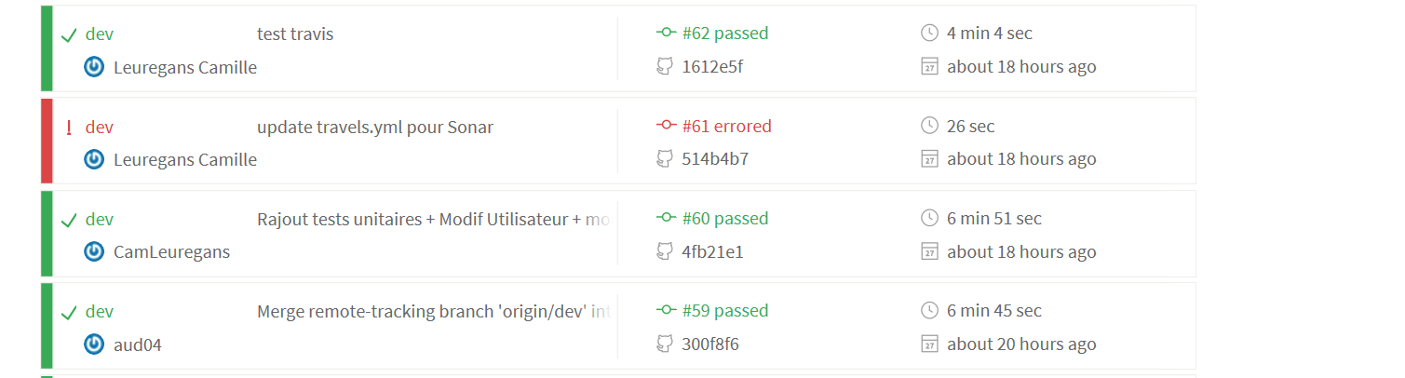
Travis
Logiciel libre et service en ligne
En lien avec GitHub
Utilisé → compiler, tester et déployer
Notes:
Camille

Slide 20
Démonstrations
Notes:
Alice, Camille, Audrey et Coraline

Slide 21
L’agilité à travers de nouvelles méthodes d’organisations et de développement
Notes:
Mélody

Slide 22

L’agilité dans une équipe
Communication
Respect
Feedback
Courage
Confiance
Notes:
Mélody

Slide 23
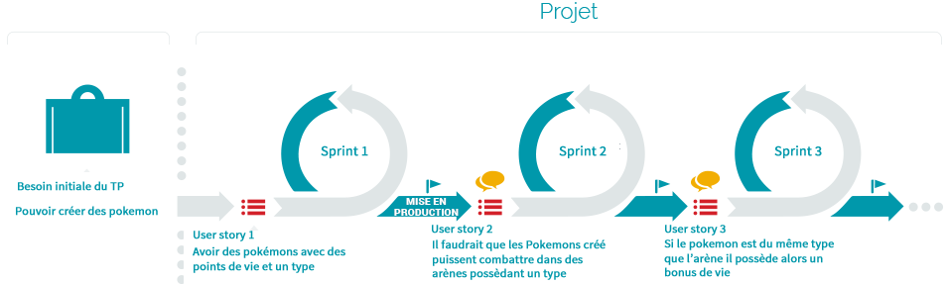




Méthode Scrum
Notes:
Mélody

Slide 24
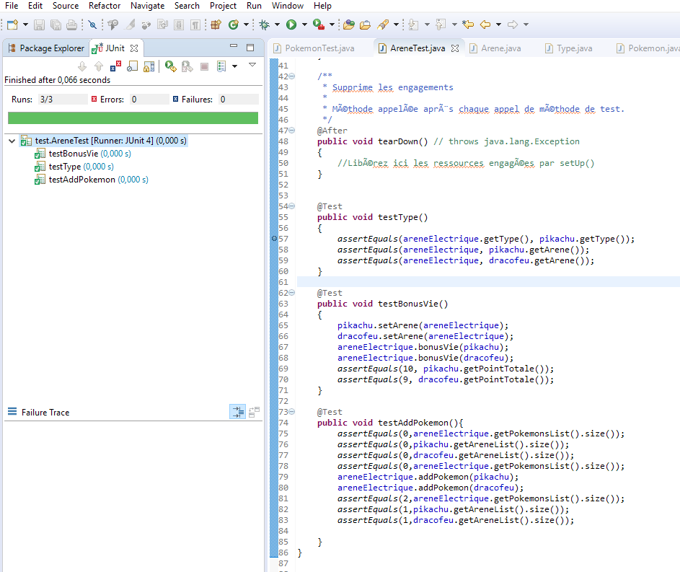

Les Tests
Notes:
Mélody

Slide 25
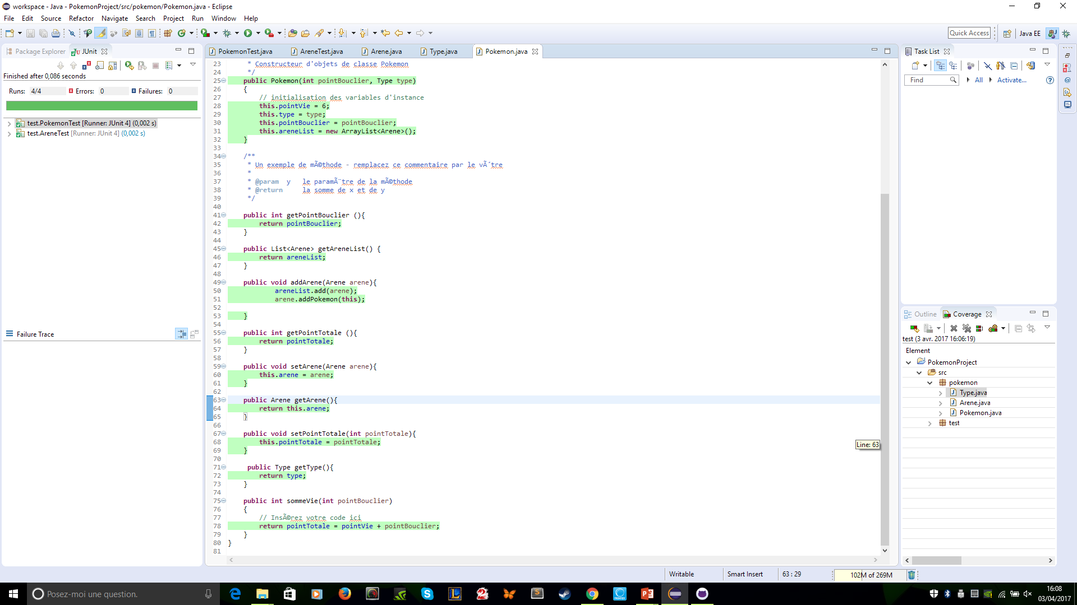
La couverture de code
Notes:
Mélody

Slide 26
Merci de nous avoir écouté, avez-vous des question ?
Notes:
Alice

